Slide 1
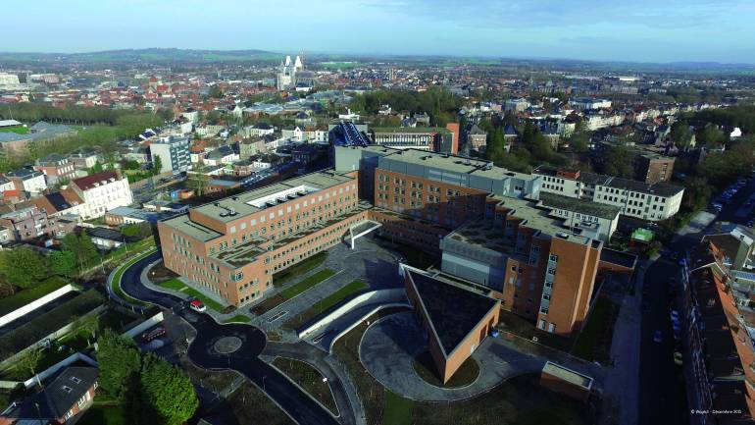
CHwapi
Material Tracking - TrackIT
TeamOne : Yves, Emmanuel, Christophe²
Notes:
Bleu : 0 138 155
Rouge : 227 19 25
Vert : 0 148 56

Slide 2





Agenda
CHwapi
Solution
Demande
Notes:
Bleu : 0 138 155
Rouge : 227 19 25
Vert : 0 148 56

Slide 3
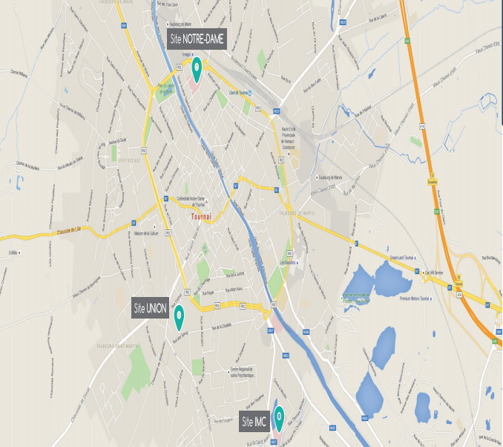




Centre Hospitalier de Wallonie picarde CHwapi
3 Centres hospitaliers :
IMC
Notre-Dame
Union
Tournai
Notes:
Bleu : 0 138 155
Rouge : 227 19 25
Vert : 0 148 56

Slide 4
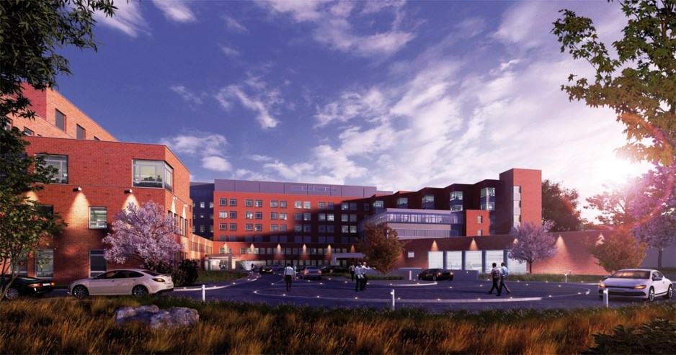
Centre Hospitalier de Wallonie picarde CHwapi
2.500+ collaborateurs
300+ médecins
31.000 admissions par an

Slide 5
Demande
Solution ergonomique et fiable pour tracer le flux de certains matériels/objets au sein de l’institution.
Cette solution s’illustre sur trois flux fonctionnels :
Flux 1 : Packaging - Colis
Flux 2 : Envoi – Colis
Flux 3 : Traçabilité - Colis

Slide 6
Solution
Notes:
Flux 1 : Gestion du colis
Flux 2 : Trans
Flux 3 : Traçabilité

Slide 7






Solution
Flux 1 : Packaging : Mise en “colis”
Tubes de sang
Boîtes opératoires
Courier
Notes:
Flux 1 : Gestion du colis
Flux 2 : Trans
Flux 3 : Traçabilité

Slide 8



Solution
Flux 2 : Envoi : “colis”
Dépôt
Laboratoire
Unité de soins
Service de stérilisation
Bloc Opératoire

Slide 9
Solution
Flux 3 : Traçabilité : “colis”
La solution offre une traçabilité des colis et par consequents des éléments qui le constituent.

Slide 10

Solution

Slide 11

Solution
Vous trouverez tous les éléments présentés dans

